Slide 1

linux内存管理原理
黎晨曦
2022-12

Slide 2
内存管理基本原理与定位手段
02

Slide 3
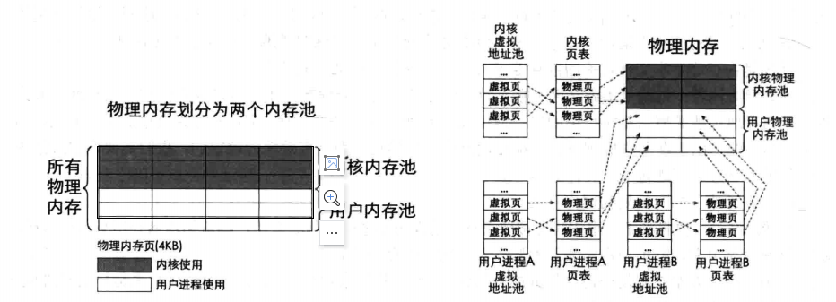
内存池的基本划分
我们一般常用的linux系统，是采用的保护模式下的分页模型。这种模型下，每个进程（包括内核）都会有一个虚拟内存空间，虚拟内存空间的大小取决与总线的宽度，32位的环境虚拟内存为4GB，虚拟内存通过MMU映射到物理地址，同时，为了保证内核稳定运行，物理内存池又分为内核区，和用户应用区（其实还有硬件区）。但是虚拟内存不是申请多少就分配多少，而是进程访问的虚拟地址在页表中查不到时，系统就会产生一个缺页异常，进入内核空间分配物理内存，更新进程页表，最后返回用户空间，恢复进程的运行
硬件区：占用物理内存低端区域，地址区间为0~32MB，这个内存区是给硬件使用的，虚拟地址主要依赖CPU中的MMU，但是很多外部硬件能直接和内存交换数据，常见的有DMA,只能访问低于24MB的物理内存，还有网卡。

Slide 4
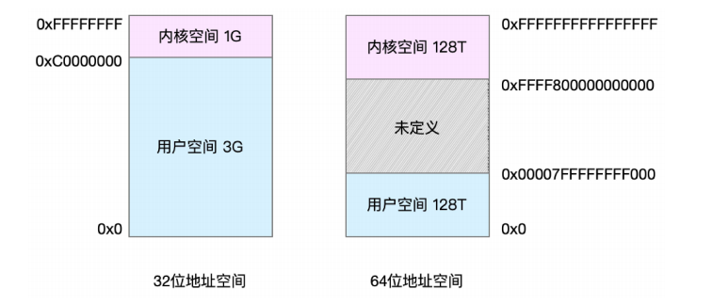
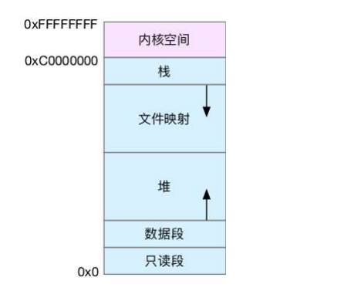
虚拟内存的布局
每个进程的虚拟内存空间分布：
只读段：包括代码和常量等
数据段：包括全局变量
堆：包括动态分配内存
文件映射段：包括动态库，共享内存等
栈：包括局部变量和函数调用等，栈的大小是固定的，一般默认为8MB
每个进程的虚拟内存也分为内核区和用户空间区，以下是不同位数总线的虚拟内存分布情况，虽然每个进程的地址空间都包含了内核空间，但这些内核空间，其实关联的都是相同的物理内存
每个程序的代码，在进行编译之后，都是由链接齐在链接过程中分配，分配就不会在变了，至于动态申请的堆内存，会在空闲的虚拟空间申请一块内存，同时映射到一块空闲的物理内存

Slide 5
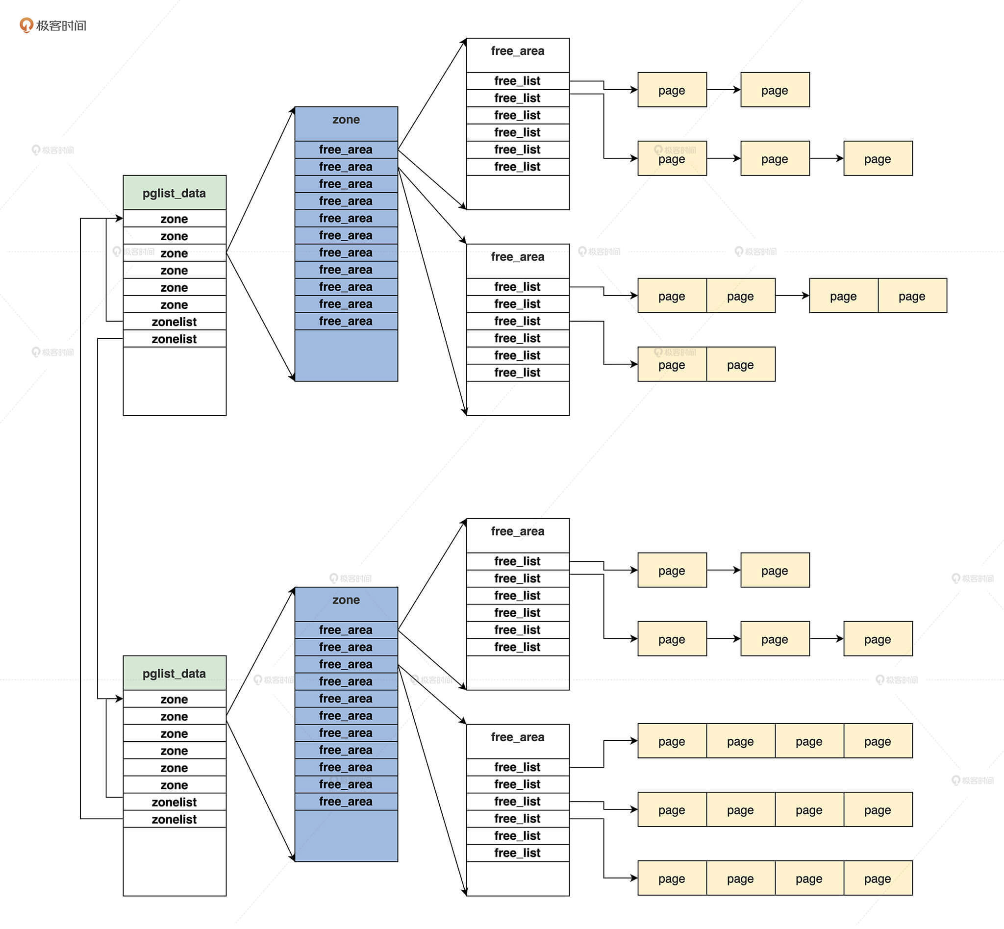
buddy
大内存分配之buddy：
1 每个page都是一个4KB大小物理内存页
2 内存管理系统将每2的n次方的连续的物理页组织起来，n默认最大为10，就是1024个连续的page
3 每个zone代表的是一个内存区，有6中类型：ZONE_DMA，ZONE_DMA32，ZONE_NORMAL，ZONE_HIGHMEM，ZONE_MOVABLE，ZONE_DEVICE
zonelist：有2个，一个指向本地的内存区，一个指向其它节点的内存区，这样在本节点中分配不到内存页面的时候，就会到其它节点中分配内存页面。当计算机不是 NUMA 时，这时 Linux 就只创建一个节点。

Slide 6
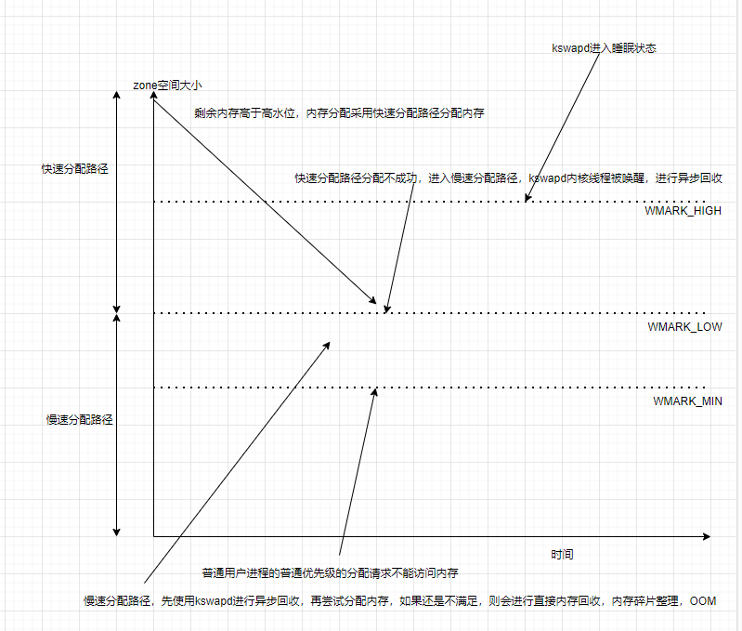
Buddy内存分配与回收
buddy内存分配时的检查： 在分配内存时，首先会调用快速路径分配的函数，遍历所有的候选内存区，然后针对每个内存区检查水位线，但是不会进行内存回收，当快速分配函数无法分配内存时，再调用慢速路径函数，此函数会先唤醒所有kswapd内核线程，进行异步内存回收，然后进行一次快速路径分配，无法申请到内存，会尝试直接回收内存并且再分配内存页面，如果失败，尝试直接压缩内存(移动内存页面进行内存碎片整理)并且再分配内存页面，失败后检查对于给定的分配请求，重试回收是否有意义，失败后，检查对于给定的分配请求，重试压缩是否有意义，失败后，开始尝试杀死进程，回收内存页面

Slide 7
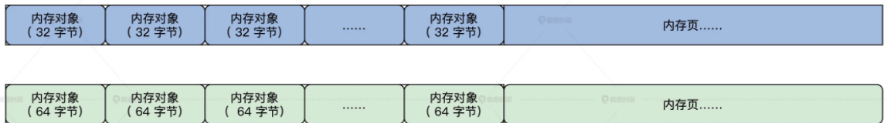
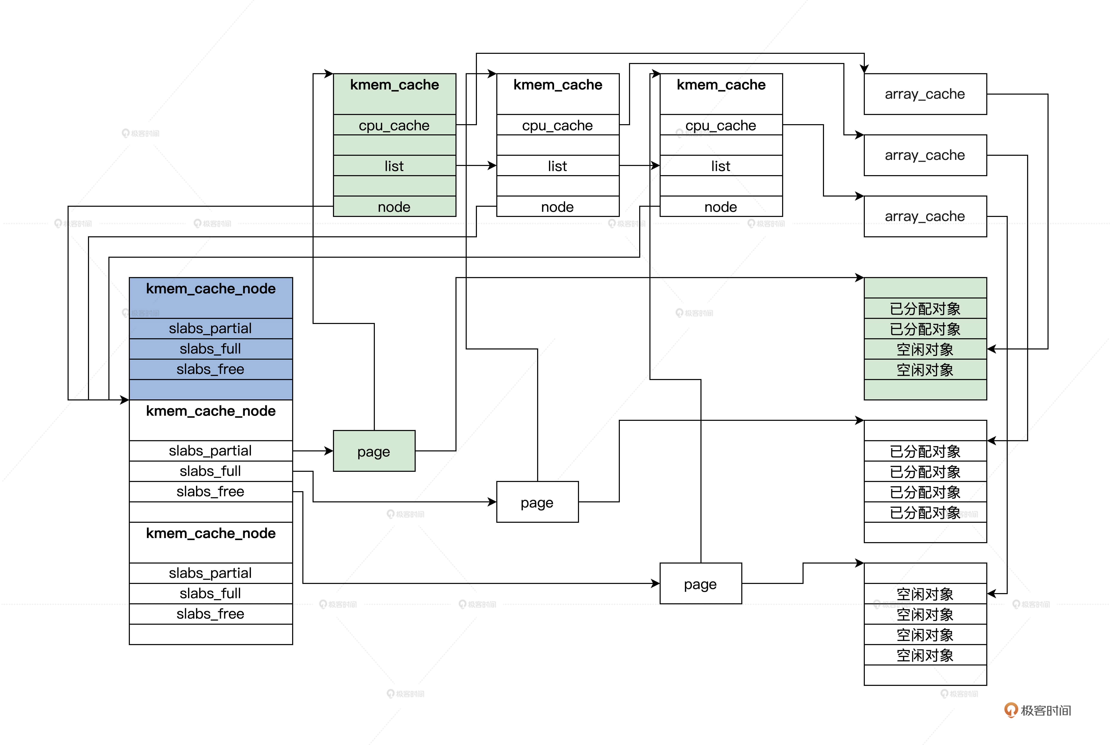
slab
小内存对象分配之slab:
slab会申请单个或者多个连续的内存页，再划分成同样大小的小内存块，存放小内存对象
kmem_cache：用于管理小内存对象的物理页，cpu_cache是一个数组，有多少个 CPU，就会有多少个 array_cache 类型的变量，array_cache用来缓存刚刚释放的对象，每个cpu都有一个
kmem_cache_node:每个内存节点一个，用来管理kmem_cache
分配过程：据请求分配对象的大小，查找对应的 kmem_cache 结构，获取 arry_cache 结构，然后分配对象。如果没有空闲对象了，就需要在 kmem_cache 对应的kmem_cache_node 结构中查找有空闲对象的 kmem_cache。如果还是没找到，最后就要分配内存页面新增 kmem_cache 结构了。
回收过程：
1 当内存节点上空闲对象的数量小于或等于（1+节点的处理器数量）*kmem_cache.batchcount+kmem_cache.num。回收空闲的slab
kmem_cache.batchcount表示的是从本地高速缓存批量填充或者移出的对象的数量，kmem_cache.num表示的是每个slab的对象个数
2 定期回收对象和空闲slab：
2.1 每个处理器每隔2s，回收节点n对应的远程节点array_cache中的对象,如果2s，都没有从该array_cache中分配对象，则回收该array_cache中的对象
2.2 每个处理器每隔4s，回收slab，如果过去4秒没有从空闲slab分配对象，那么回收空闲slab

Slide 8
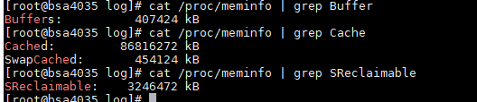
可回收内存
可回收内存类型：
文件页：缓存的磁盘数据（buffer）,缓存的文件数据（cache）都叫做文件页，大部分文件页，可以直接释放内存，脏页（被应用程序改动过，但是还没写入磁盘的数据），需要写写入磁盘才能进行内存释放
匿名页：这部分内容没有实际的载体，不像文件缓存有硬盘文件这样一个载体，比如栈，堆里面动态申请的内存数据，这部分内存有可能还会被访问到，所以不能直接释放，所以回收方式是通过操作系统的Swap机制，把不常用的内存写入到磁盘中，再释放这部分内存
buffer 与 cache的区别：
buffer: 用于缓存直接读写磁盘的数据，对应的是/proc/meminfo中的Buffers的值
cache: 用于缓存通过文件系统读写的数据和Slab用到的内存，对应的是/proc/meminfo中的Cached与SReclaimable之和。

Slide 9
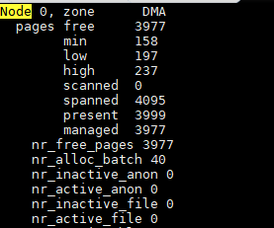
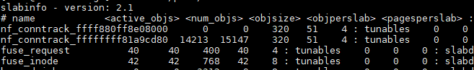
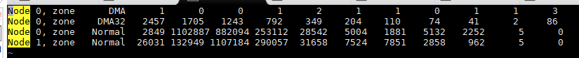
/proc/zoneinfo，buddyinfo，slab
/proc/slabinfo
name: slab的名称
active_objs：活跃的对象数
num_objs：总对象数
objsize：对象的大小
objperslab:每个slab有多少object
pageperslab:每个slab需要多少内存页
此处的slab就是前面数据结构中的kmem_cache
/proc/zoneinfo
多CPU结构，每个CPU都会创建一个节点，并对应一个本地内存
Node：代表一个节点，每个Node有多个内存区(zone)
page free : 空闲内存页
min：对应前面的VMARK_MIN low: 对应前面的VMARK_LOW high: 对应前面的VMARK_HIGH
spanned ：该内存区所有内存页，包括空洞页（不可用）
present：可用物理页
managed：buddy管理的页
nr_zone_active_anon和nr_zone_inactive_anon分别是活跃和非活跃的匿名页数
nr_zone_active_file 和nr_zone_inactive_file 分别是活跃和非活跃的文件页数
/proc/buddyinfo
第二列: Node编号
第四列：zone内存区的类型
第五列：比如2457，表示当前系统中DMA32区域，可用的连续1页的内存大小2457*1*PAGE_SIZE
第六列：比如2457，表示当前系统中DMA32区域，可用的连续2页的内存大小2457*2*PAGE_SIZE
第六列：比如2457，表示当前系统中DMA32区域，可用的连续4页的内存大小2457*4*PAGE_SIZE
...........
以此类推

Slide 10
内存性能问题定位思路
定位内存问题的基本命令：
1 先查看系统内存的基本指标，确认系统整体的内存使用情况。工具：free , top ，/proc/meminfo
2 查看内存的增长和释放趋势。确认内存问题。 工具：vmstat ,sar
系统可能存在问题：系统剩余内存不足，系统可用内存不足，缓存/缓冲区过多，内存泄露，大量缺页异常，使用了swap空间
内存分配分析工具：memleak，strace, slabtop , /proc/buddyinfo
进程内存分析： pidstat (内存使用率，虚拟内存，常驻内存，缺页异常)，pmap （内存空间）
缓存/缓冲区分析： cachetop ，slabtop，cachestat , pcstat ,hcache,lsof

Slide 11
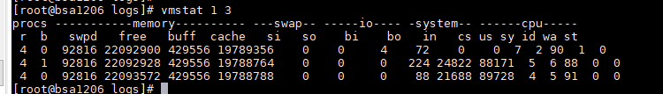
vmstat 命令详解
vmstat - Report virtual memory statistics 具体使用参考man vmstat
procs：进程信息，
r 表示等待运行的进程数量，
b表示不可被唤醒的进程数量
这两数值越大代表系统越繁忙
memory: 内存信息
swpd：虚拟内存的使用情况，单位KB
free：空闲内存空间，单位KB
buff ：缓存的内存空间，单位KB
cache：缓存的内存空间，单位KB
swap: 交换分区信息
si : 从磁盘中交换至内存的数据量，单位为kB
so ： 从内存中交换至磁盘中的数据量，单位KB
这两个字段数值越大，代表内存和磁盘之间的转换越频繁，系统的性能越差
io ： 磁盘读写信息
bi ： 从块设备读取的数据的总量，单位是块
bo ：从块设备写入的数据的总量，单位是块
这两个数越大，代表系统的io越繁忙
system ：系统信息字段
in : 每秒钟中断的进程的次数
cs ：每秒钟进行的时间片切换次数
这两个数值越大，代表系统和接口设备的通讯越频繁
cpu ： cpu 信息字段
us ： 非内核进程消耗CPU运算时间的百分比
sy ： 内核进程消耗CPU运算时间的百分比
id ： 空闲CPU的百分比
wa ： 等待IO所消耗的百分比
st ： 被虚拟机所盗用的CPU百分比

Slide 12
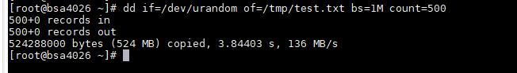
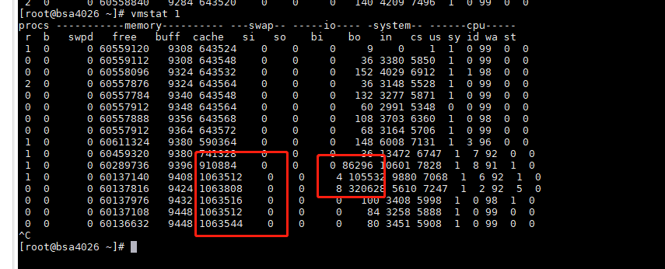
vmstat 命令应用示例
使用dd命令从一个随机的块设备，写入/tmp/test.txt文件，写入500M
使用vmstat可以发现写入的时候，cache和bo在增长，buffer没变，这也验证了之前的cache用于缓存通过文件系统读写的数据的结论
bo在从块设备写入的时候，也曾快速增长，bi不变

Slide 13
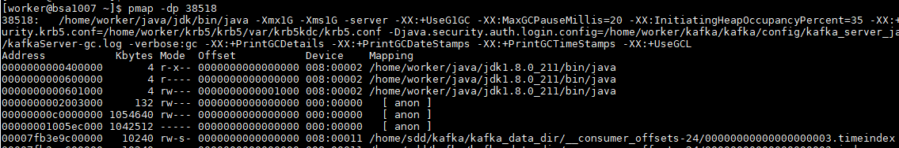
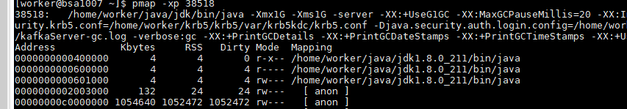
pmap命令详解
pmap - report memory map of a process 具体使用参考man pmap
Address ：map的起始地址
Kbyte ： map的大小
RSS: 驻留集大小
Dirty: 脏页大小
Mode: map权限
Offset: 文件偏移
Device: 设备名
Mapping：映像支持文件,[anon]为已分配内存 [stack]为程序堆栈
mapped：该进程映射的虚拟地址空间大小，也就是该进程预先分配的虚拟内存大小
writeable/private 表示进程所占用的私有地址空间大小，也就是该进程实际使用的内存大小
shared 表示进程和其他进程共享的内存大小

Slide 14
谢谢！

